Slide 1
JEM 227 GEMOLOJİ

Slide 2
Süstaşlarının Sınıflandırılması

Slide 3
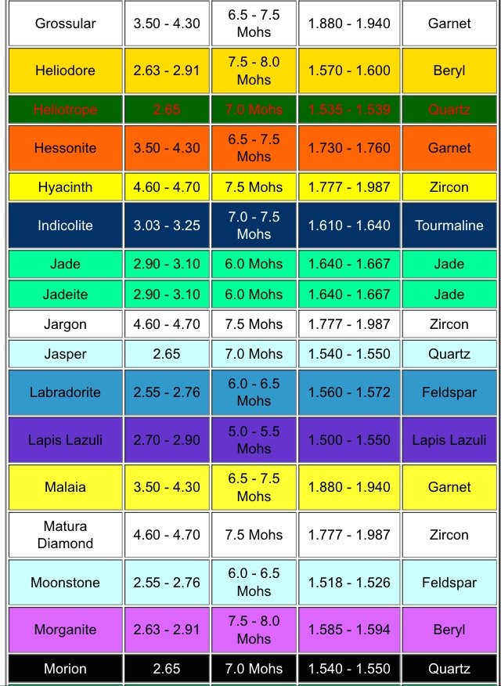

Slide 4
